Slide 1

LỚP
10
HÌNH HỌC
Chương 1:VECTƠ
Bài 4: HỆ TRỤC TỌA ĐỘ
I
TRỤC VÀ ĐỘ DÀI ĐẠI SỐ TRÊN TRỤC
II
HỆ TRỤC TỌA ĐỘ
BÀI TẬP TRẮC NGHIỆM
Notes:
Hiệu ứng chưa đồng nhất và hợp lí. Nên để khung xuất hiện trước.

Slide 2
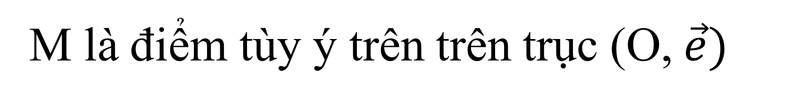
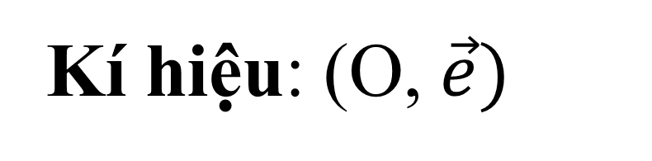
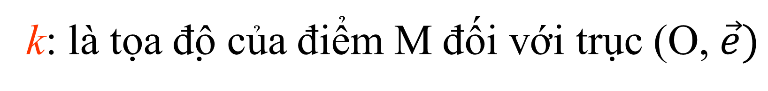
I
TRỤC VÀ ĐỘ DÀI ĐẠI SỐ TRÊN TRỤC
1. TRỤC TỌA ĐỘ (TRỤC)
Là một đường thẳng trên đó đã xác định một điểm O gọi là điểm gốc và một vectơ đơn vị $\vec{e}$
Kí hiệu: (O, $\vec{e})$
M
O
2. TỌA ĐỘ ĐIỂM TRÊN TRỤC
M là điểm tùy ý trên trên trục (O, $\vec{e})$
$$\vec{OM}=k.\vec{e}$$
Khi đó có duy nhất số k sao cho:
k: là tọa độ của điểm M đối với trục (O, $\vec{e})$
Notes:
.Nên đảo lại tử mẫu giống SGK cho HS dễ theo dõi. Chỗ nhận xét chưa đúng . Phải thay là “ Thương ….” như sách giáo khoa.
Số phức nghịch đảo không được kí hiệu là $z^{−1}$.

Slide 3
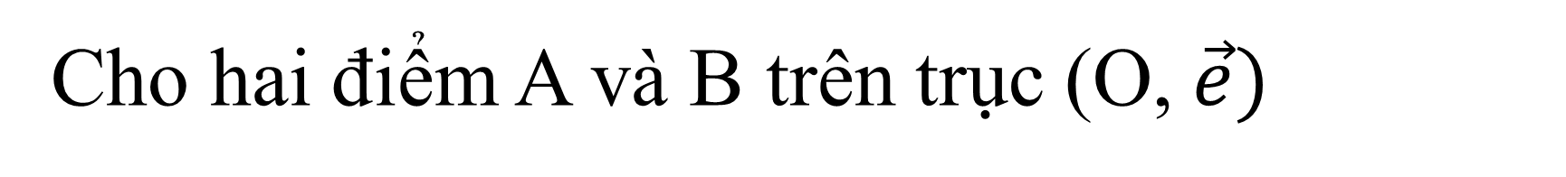

I
TRỤC VÀ ĐỘ DÀI ĐẠI SỐ TRÊN TRỤC
3. ĐỘ DÀI ĐẠI SỐ CỦA VECTƠ TRÊN TRỤC
Cho hai điểm A và B trên trục (O, $\vec{e})$
A
B
O
$$\vec{AB}=a.\vec{e}$$
Khi đó có duy nhất số a sao cho:
Ta gọi a là độ dài đại số của $\vec{AB}$ đối với trục đã cho.
$$\overline{AB} =a$$
Kí hiệu: $\overline{AB}$
Như vậy:
Notes:
.Nên đảo lại tử mẫu giống SGK cho HS dễ theo dõi. Chỗ nhận xét chưa đúng . Phải thay là “ Thương ….” như sách giáo khoa.
Số phức nghịch đảo không được kí hiệu là $z^{−1}$.

Slide 4
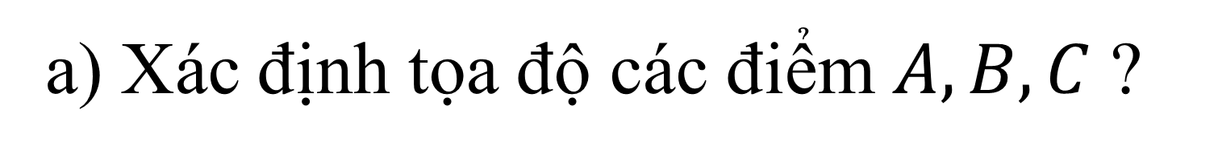
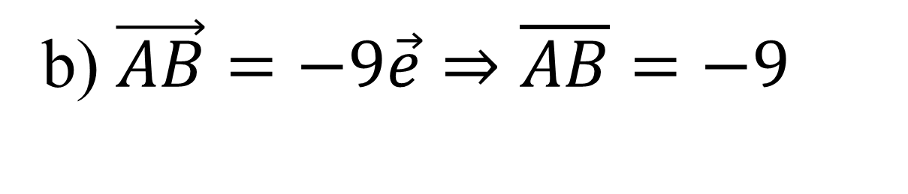
I
TRỤC VÀ ĐỘ DÀI ĐẠI SỐ TRÊN TRỤC
VD1: Cho trục Ox với các điểm như hình vẽ:
B
C
O
A
x
a) Xác định tọa độ các điểm $A,B,C$?
b) Xác định độ dài đại số của vectơ $\vec{AB},\vec{CA}$
Bài giải
a) Vì $\vec{OA}=4\vec{e}$ nên tọa độ của điểm $A$ là $4$
Vì $\vec{OB}=−5\vec{e}$ nên tọa độ của điểm $B$ là -5
Vì $\vec{OC}=−2,5\vec{e}$ nên tọa độ của điểm $C$ là -2,5
b) $\vec{AB}=−9\vec{e}⇒\overline{AB}=−9$
$$\vec{CA}=6,5\vec{e}⇒\overline{CA}=6,5$$
Notes:
.Nên đảo lại tử mẫu giống SGK cho HS dễ theo dõi. Chỗ nhận xét chưa đúng . Phải thay là “ Thương ….” như sách giáo khoa.
Số phức nghịch đảo không được kí hiệu là $z^{−1}$.

Slide 5
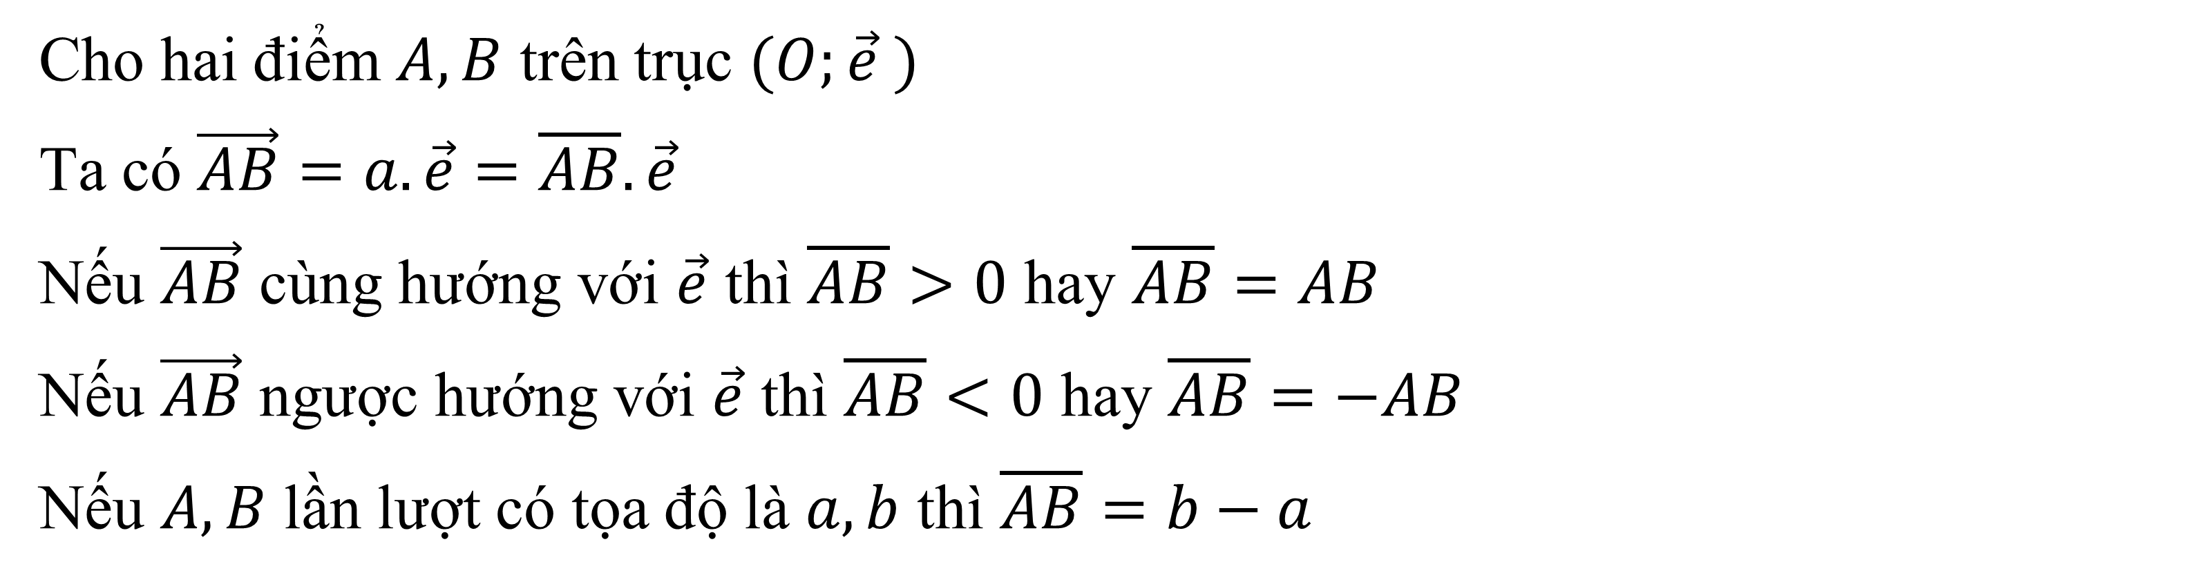
I
TRỤC VÀ ĐỘ DÀI ĐẠI SỐ TRÊN TRỤC
3. ĐỘ DÀI ĐẠI SỐ CỦA VECTƠ TRÊN TRỤC
* Nhận xét:
Cho hai điểm $A,B$ trên trục $(O;\vec{e} )$
Ta có $\vec{AB}=a.\vec{e}=\overline{AB}.\vec{e}$
Nếu $\vec{AB}$ cùng hướng với $\vec{e}$ thì $\overline{AB}>0$ hay $\overline{AB}=AB$
Nếu $\vec{AB}$ ngược hướng với $\vec{e}$ thì $\overline{AB}<0$ hay $\overline{AB}=−AB$
Nếu $A,B$ lần lượt có tọa độ là $a,b$ thì $\overline{AB}=b−a$
Notes:
.Nên đảo lại tử mẫu giống SGK cho HS dễ theo dõi. Chỗ nhận xét chưa đúng . Phải thay là “ Thương ….” như sách giáo khoa.
Số phức nghịch đảo không được kí hiệu là $z^{−1}$.

Slide 6
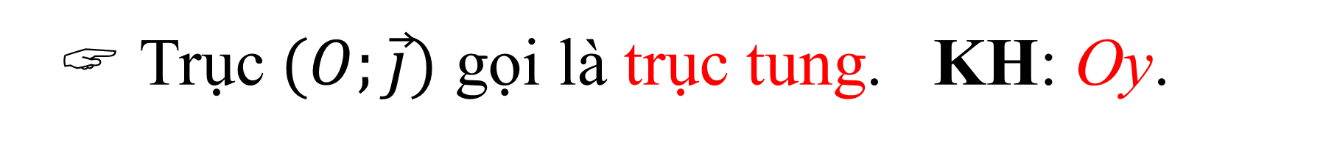
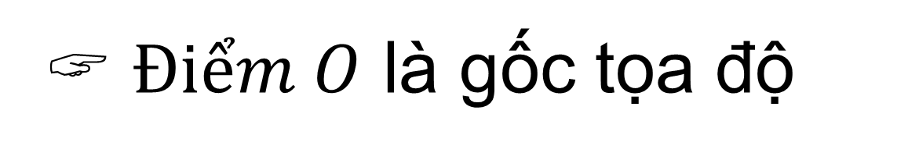
II
HỆ TRỤC TỌA ĐỘ
1. ĐỊNH NGHĨA
Hệ trục tọa độ $\left(O;\vec{i};\vec{j}\right)$ gồm 2 trục $(O;\vec{i})$và $(O;\vec{j})$ vuông góc tại O.
y
 Trục $(O;\vec{i})$ gọi là trục hoành. KH: Ox.
1
x
 Trục $(O;\vec{j})$ gọi là trục tung. KH: Oy.
O
O
1
 $Điểm O$ là gốc tọa độ
 $\vec{i}$; $\vec{j}$là các vectơ đơn vị, nghĩa là $\left|\vec{i}\right|=\left|\vec{j}\right|=1$
 Hệ trục tọa độ $\left(O;\vec{i};\vec{j}\right)$ còn được kí hiệu: Oxy
Mặt phẳng mà trên đó đã xác định một hệ trục tọa độ Oxy gọi là mp tọa độ Oxy (mặt phẳng Oxy)
Notes:
.Nên đảo lại tử mẫu giống SGK cho HS dễ theo dõi. Chỗ nhận xét chưa đúng . Phải thay là “ Thương ….” như sách giáo khoa.
Số phức nghịch đảo không được kí hiệu là $z^{−1}$.

Slide 7

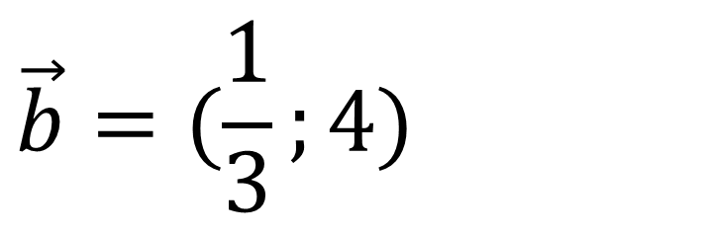
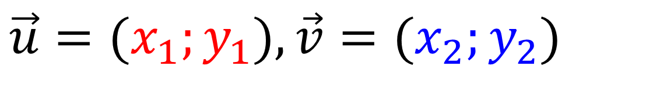
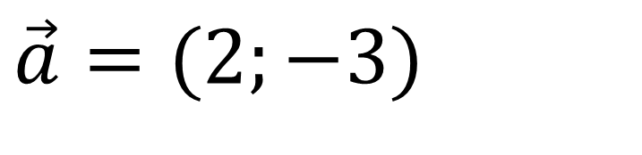
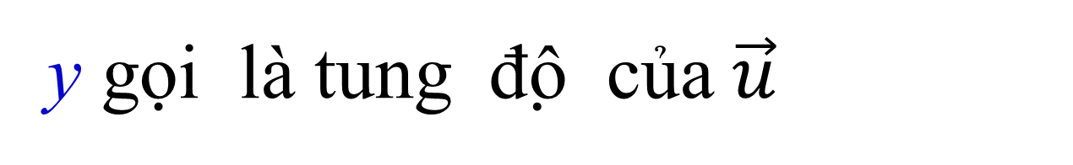
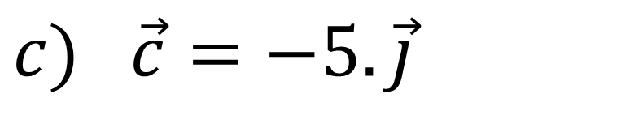
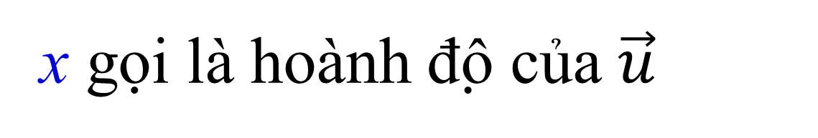
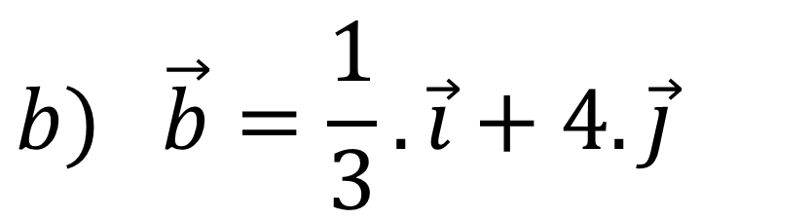
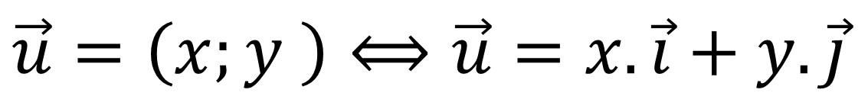
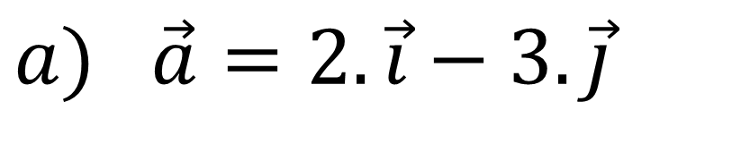
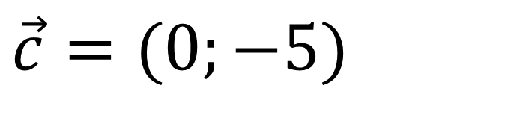
II
HỆ TRỤC TỌA ĐỘ
2. TỌA ĐỘ CỦA VECTƠ
$$\vec{u}=\left(x;y \right)⟺\vec{u}=x.\vec{i}+y.\vec{j}$$
Trong đó
x gọi là hoành độ của $\vec{u}$
y gọi là tung độ của $\vec{u}$
$$\vec{u}=\vec{v}⇔\left\{\begin{aligned}&x_{1}=x_{2} \\ &y_{1}=y_{2}\end{aligned}\right.$$
* Nhận xét:
Nếu
$$\vec{u}=(x_{1};y_{1}),\vec{v}=(x_{2};y_{2})$$
thì
VD2: Xác định tọa độ của các vectơ sau
$$b) \vec{b}=\frac{1}{3}.\vec{i}+4.\vec{j}$$
$$c) \vec{c}=−5.\vec{j}$$
$$a) \vec{a}=2.\vec{i}−3.\vec{j}$$
Đáp án
$$\vec{a}=(2;−3)$$
$$\vec{b}=(\frac{1}{3};4)$$
$$\vec{c}=(0;−5)$$
Notes:
.Nên đảo lại tử mẫu giống SGK cho HS dễ theo dõi. Chỗ nhận xét chưa đúng . Phải thay là “ Thương ….” như sách giáo khoa.
Số phức nghịch đảo không được kí hiệu là $z^{−1}$.

Slide 8
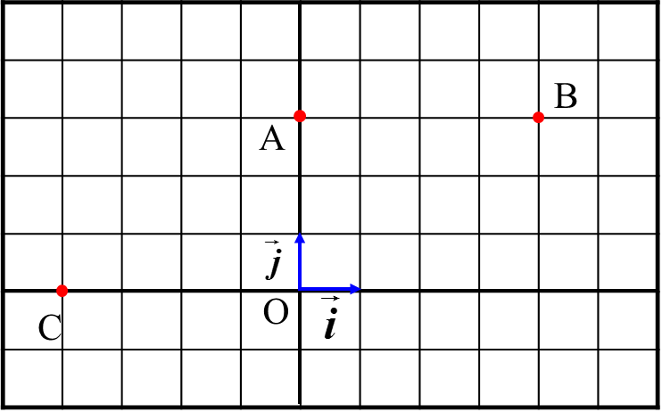
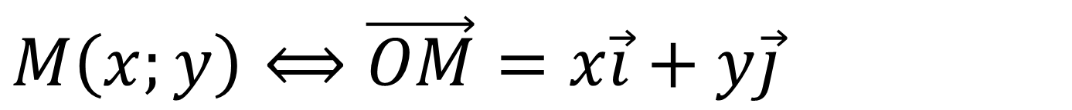
II
HỆ TRỤC TỌA ĐỘ
3. TỌA ĐỘ CỦA ĐIỂM
$$M\left(x;y\right)⟺\vec{OM}=x\vec{i}+y\vec{j}$$
VD3: Xác định tọa độ của các điểm $A, B, C$trên hình vẽ sau
A(0;3)
B(4;3)
C(-4;0)
Các điểm trên trục Ox có tung độ bằng
0
bao nhiêu?
Các điểm trên trục Oy có hoành độ bằng
0
bao nhiêu?
Notes:
.Nên đảo lại tử mẫu giống SGK cho HS dễ theo dõi. Chỗ nhận xét chưa đúng . Phải thay là “ Thương ….” như sách giáo khoa.
Số phức nghịch đảo không được kí hiệu là $z^{−1}$.

Slide 9
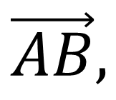
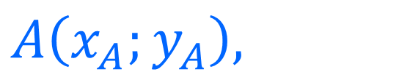
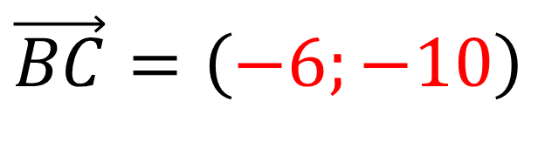
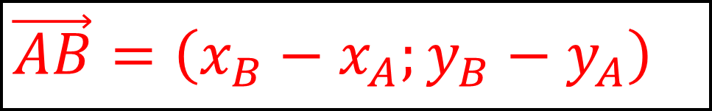

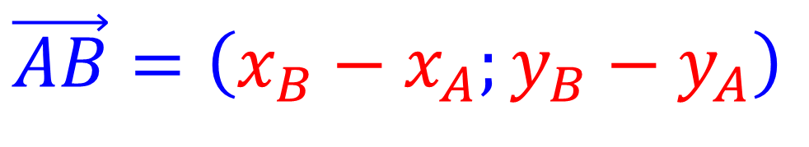
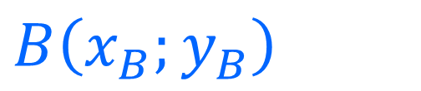
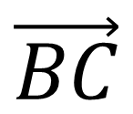
I
TRỤC VÀ ĐỘ DÀI ĐẠI SỐ TRÊN TRỤC
4. LIÊN HỆ GIỮA TỌA ĐỘ CỦA ĐIỂM VÀ TỌA ĐỘ CỦA VECTƠ TRONG MẶT PHẲNG
Cho hai điểm . Ta có:
$$\vec{AB}=\left(x_{B}−x_{A};y_{B}−y_{A}\right)$$
$$A\left(x_{A};y_{A}\right),$$
$$B\left(x_{B};y_{B}\right)$$
VD4: Cho ba điểm $A(3; 2), B(4; 5)$và $C( − 2; −$ 5)
.Tính tọa độ các vectơ
$$\vec{AB},$$
$$\vec{BC}$$
Bài giải
Áp dụng công thức:
$$\vec{AB}=\left(x_{B}−x_{A};y_{B}−y_{A}\right)$$
Ta được
$$\vec{AB}=\left(1;3\right)$$
$$\vec{BC}=\left(−6;−10\right)$$
Notes:
.Nên đảo lại tử mẫu giống SGK cho HS dễ theo dõi. Chỗ nhận xét chưa đúng . Phải thay là “ Thương ….” như sách giáo khoa.
Số phức nghịch đảo không được kí hiệu là $z^{−1}$.

Slide 10




BÀI TẬP TRẮC NGHIỆM
Câu 1.
$\text{Trong} \text{m}\text{ặ}\text{t} \text{ph}\text{ẳ}\text{ng} \text{t}\text{ọ}\text{a}\text{ độ} Oxy, cho \vec{a}=2\vec{i}+3\vec{j}$. Tọa độ của vectơ $\vec{a}$là
$$\text{A}\text{. }(3;2)\text{.}$$
B
$$\text{C}\text{.} (−2;−3)\text{.}$$
$$\text{D}\text{.}(2;−3)\text{.}$$
$$\text{B}\text{.}(2;3)\text{.}$$
Notes:
Giữ lại từ các hiệu ứng 4. Các hiệu ứng dùng đồng nhất từ trái sang phải.
Viết $\overline{z}$ sai ở hiệu ứng 5.
Tách hiệu ứng 6 thảnh 2 hiệu ứng.

Slide 11




BÀI TẬP TRẮC NGHIỆM
Câu 2.
$\text{Trong} mặt phẳng tọa độ Oxy, cho \vec{b}=−4\vec{j}$. Tọa độ của vectơ $\vec{b}$là
A
$$\text{A}\text{. }(0;−4)\text{.}$$
$$\text{B}\text{.}(0;4)\text{.}$$
$$\text{C}\text{.} (−4;0)\text{.}$$
$$\text{D}\text{.}(4;0)\text{.}$$
Notes:
Giữ lại từ các hiệu ứng 4. Các hiệu ứng dùng đồng nhất từ trái sang phải.
Viết $\overline{z}$ sai ở hiệu ứng 5.
Tách hiệu ứng 6 thảnh 2 hiệu ứng.

Slide 12




BÀI TẬP TRẮC NGHIỆM
Câu 3.
$\text{Trong} \text{m}\text{ặ}\text{t} \text{ph}\text{ẳ}\text{ng} \text{to}\text{ạ độ} Oxy, cho \vec{OA}=−4\vec{j}+\vec{i}$. Tọa độ của điểm A là
$$\text{A}\text{. }(−1;−4)\text{.}$$
D
$$\text{B}\text{.}(4;1)\text{.}$$
$$\text{C}\text{.} (−4;1)\text{.}$$
$$\text{D}\text{.}(1;−4)\text{.}$$
Notes:
Giữ lại từ các hiệu ứng 4. Các hiệu ứng dùng đồng nhất từ trái sang phải.
Viết $\overline{z}$ sai ở hiệu ứng 5.
Tách hiệu ứng 6 thảnh 2 hiệu ứng.

Slide 13




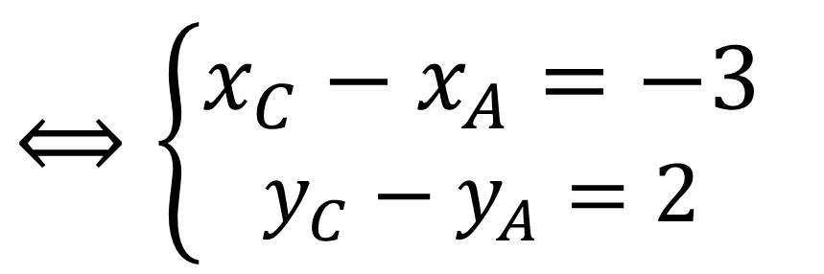


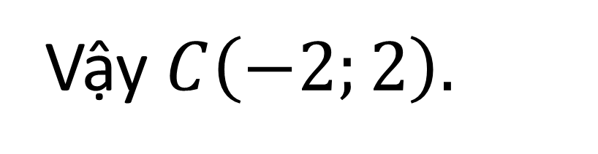
BÀI TẬP TRẮC NGHIỆM
Câu 4.
$\text{Trong} \text{mp} \text{t}\text{ọ}\text{a}\text{ độ} Oxy, cho A\left(1;0\right), \vec{OB}=3\vec{i}−2\vec{j}$;. Tìm tọa độ điểm C sao cho tứ giác ACOB là hình bình hành
$$\text{A}\text{. }(−4;2)\text{.}$$
$$\text{B}\text{.}(4;−2)\text{.}$$
$$\text{C}\text{.} (2;−2)\text{.}$$
D
$$\text{D}\text{.}(−2;2)\text{.}$$
Bài giải
Ta có: $\vec{OB}=3\vec{i}−2\vec{j}⟺$ $\vec{BO}=−3\vec{i}+2\vec{j}=(−3;2)$
Mà tứ giác ACOB là hình bình hành $⟺\vec{AC}=\vec{BO}=(−3;2)$
$$⟺\left\{\begin{aligned}x_{C}−x_{A}=−3 \\ y_{C}−y_{A}=2\end{aligned}\right.$$
$$⟺\left\{\begin{aligned}x_{C}=−2 \\ y_{C}=2\end{aligned}\right.$$
Vậy $C\left(−2;2\right).$
$$\text{Ch}\text{ọ}\text{n} \text{D}\text{.}$$
Notes:
Giữ lại từ các hiệu ứng 4. Các hiệu ứng dùng đồng nhất từ trái sang phải.
Viết $\overline{z}$ sai ở hiệu ứng 5.
Tách hiệu ứng 6 thảnh 2 hiệu ứng.

Slide 14
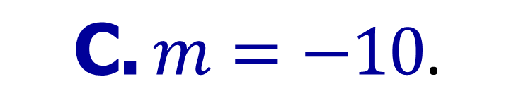


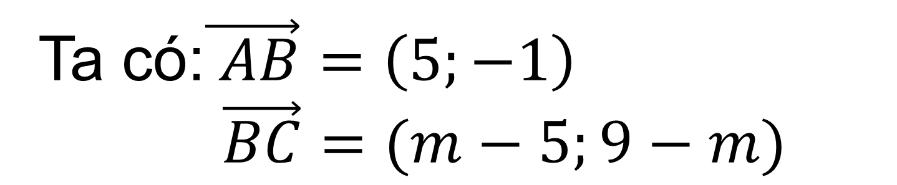

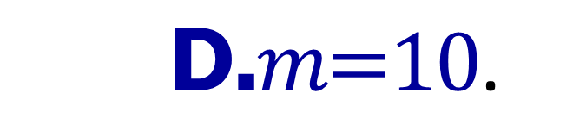
BÀI TẬP TRẮC NGHIỆM
Câu 5.
Trong mặt phẳng tọa độ$Oxy$, cho 3 điểm $A \left(−3;−4\right), B\left(2;−5\right)$, C$\left(m−3;4−m\right).$
Tìm m để $\vec{ AB}=\vec{ BC}$?
D
$$\text{A}\text{.}m=3\text{.}$$
$$\text{B}\text{.} \text{m}\text{=}\text{−}\text{3}$$
$$\text{C}\text{.} m=−\text{10}\text{.}$$
  $$\text{D}\text{.}m\text{=}\text{10}\text{.}$$
Ta có:$\vec{ AB}=\left(5;−1\right)$
$\vec{BC}=(m−5;9−m)$
$$\text{Ch}\text{ọ}\text{n} \text{D}\text{.}$$
Notes:
Giữ lại từ các hiệu ứng 4. Các hiệu ứng dùng đồng nhất từ trái sang phải.
Viết $\overline{z}$ sai ở hiệu ứng 5.
Tách hiệu ứng 6 thảnh 2 hiệu ứng.

Slide 15
TIẾT HỌC KẾT THÚC
TRÂN TRỌNG CÁM ƠN CÁC EM HỌC SINH ĐÃ THEO DÕI
Notes:
Giữ lại từ các hiệu ứng 4. Các hiệu ứng dùng đồng nhất từ trái sang phải.
Viết $\overline{z}$ sai ở hiệu ứng 5.
Tách hiệu ứng 6 thảnh 2 hiệu ứng.

